Slide 1
Bisiklet çeşitleri

Slide 2
Yarışma sınıflarına kaç tip bisiklet vardır?
- Yol yarış bisikleti

Slide 3
En iyi olduğu yerler: Asfalt, şehir içi yollar
Diğer bisiklet türlerinden hafif ve daha yoğun performansa yönelik olan yol bisikletleri, acemisi olun ya da olmayın spor sürüşlerinde, işe gidip gelmede, etkinlik sürüşlerinde, asfalt üzeri tur ve yarış sürüşlerinde kullanıma uygun diyebiliriz. Bu noktada bisikletle beden uyumu da önemli. Çünkü size tam olarak uygun olmayan bir yol bisikleti hem pedal çevirme veriminizi düşürebilir hem de ergonomik olmayan yapısıyla vücudunuza zarar verebilir. Yol bisikletlerinde bazı modeller hız odaklı daha aerodinamik bir sürüş pozisyonu sağlarken diğer modeller daha dikey bir sürüş pozisyonu sağlar. Ayrıca yol bisikletlerinde günlük kullanıma bağlı olarak ızgaralar, ışıklandırma sistemleri ve çamurluklar bulunabilir.

Slide 4
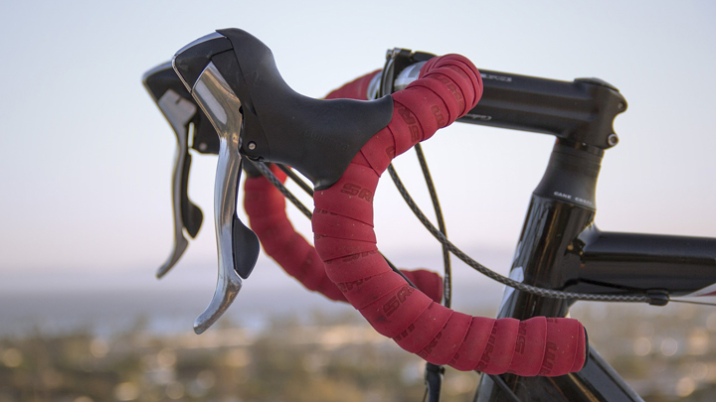
Gidon (bisiklet direksiyonu) tipine göre yol bisikletleri temelde ikiye ayrılıyor.
Alta kıvrık gidonlar; Hafiftirler ve aerodinamiktirler. Hız yapmak istiyorsanız veya bisikleti kullanırken enerjinizi daha etkili bir şekilde pedala aktarmak istiyorsanız en iyi seçim bu tip bir gidon. Ayrıca düz gidonlardan daha fazla sürüş ve tutuş pozisyonuna olanak sağlıyorlar.

Slide 5
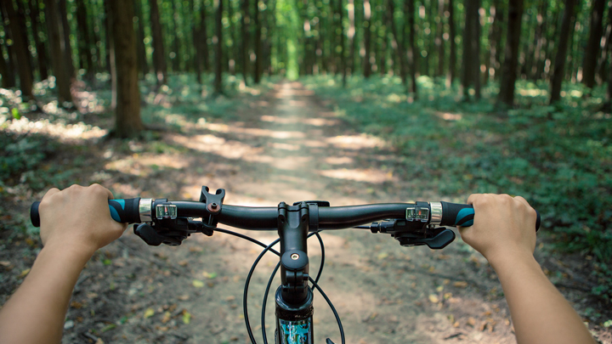
Düz gidonlar
Daha dik ve rahat bir sürüş pozisyonu sağlayarak yolu ve potansiyel tehlikeleri daha iyi görebilmenize yardımcı oluyor. Dik bir pozisyon aynı zamanda ellerinizdeki, bileklerinizdeki ve omuzlarınızdaki gerilmeyi de azaltıyor. Fakat aero dinamiklik açısından ele alacak olursak düz gidonların bu özellikleri, alta kıvrık gidonların sağlayabildiği verimi düşürebiliyor.

Slide 6
Tur BisiEn iyi olduğu yer: Uzun yol
Tur bisikleti, yeterince dirençli, konforlu ve ağırlık taşımaya elverişli olarak uzun yollar ve bisiklet turları için dizayn edilmiştir. Ayrıca uzun bir dingil mesafesi içeren yapısı ile sürüş konforu sağlamak ve pedal ile bagaj arasındaki çatışmaları önlemek için tasarlanmış özelliklere sahiptir.
Bazen kişiler kendi tur bisikletlerini farklı bisiklet türlerinin özelliklerini ve malzemelerini karıştırarak yaratabiliyorlar ama markaların tur bisikleti olarak piyasaya sürdüğü modeller de vardır. Bu bu modeller tabiki fiyat ve malzeme olarak farklılık gösteriyor. Bununla birlikte kadro materyali genel olarak çeliktir ve bu ona esneklik ve konfor katar. Tekerlekleri ise bisikletin yükleme kapasitesi ve aksesuarlar (mataralar, çantalar, çamurluklar…) ile doğru orantılı olarak ağırdır. Tur bisikletlerinin uzun yola uygun, rahat sele ve gidonları vardır.kletleri

Slide 7
Hibrid (Melez) Bisikletler
En uygun kullanım alanı: Asfalt veya çakıllı, toprak yollar.
Bu gezi bisikletleri ne yardan, ne de serden vazgeçebilenler için. Genel olarak dağ bisikleti ve yarış bisikleti kırmasıdır, bazen üzerine tur bisikletinden bazı donanımlar da eklenir. Haliyle istediğiniz gibi iki yada üç bisikleti karıştırabildiğiniz için standart bir melez bisiklet yok. Ancak kafanızda biraz fikir oluşması için en yaygın görülenlen tur bisikletinin anatomisinden bahsedeceğiz.
Genel olarak dağ bisikletinin daha dik pozisyonda otumaya elverişli olduğu için daha konforlu bulunan düz gidonları ile yol bisikletinin daha akıcı ve hızlı pedallamaya yarayan ve daha hafif olan ince tekerinin bir araya gelmiş halidir.
Hibrid bisiklet, belli bir yol şartı için ideal olmaktan ziyade, rahatlık ve kullanım kolaylığı hedeflenerek tasarlanmıştır. Bu durum kimisini memnun ederken, kimisini etmez. Şöyle örnekleyebiliriz: Çöl gibi hem çok sıcak, hem de çok soğuk olan bir yere, aslında ideali sıcak havada terlik, soğuk havada bot giymektir. Ama ikisini hava şartı için ideal olmamakla birlikte, ikisininde de sizi idare edebilecek bir çözüme gidip spor ayakkabı götürebilirsiniz. Sıcak havada biraz terleyebilirsiniz, soğuk havada biraz üşüyebilirsiniz ama sizi hem bot, hem terlik taşımaktan kurtarır.
Melez bisikletin birçok alt kırılımı mevcut. Bunlardan ikisi olan şehir bisikleti ve konfor bisikletini aşağında inceleyeceğiz.

Slide 8
Şehir Bisikletleri:
En iyi olduğu yerler: Asfalt ve az çakıllı yollar.
İşe gidip gelme gibi sadece şehir içi kullanıma uygun olarak tasarlanmış olan şehir bisikleti, dayanıklı kadrolar ve sağlam tekerleklere sahiptir. Motorlu taşıtları daha iyi görmenize ve onlar tarafından görülmenize olanak sağlayan dik bir sürüş pozisyonu sağlıyor.
Tekerleri genelde 26 inçtir. Şehir hayatında cam kırıkları gibi tehlike teşkil eden yol koşullarına karşı daha dayanıklı olaması için geniş ve tıklı lastikleri vardır. Sürüş pozisyonunu ve teker yapısını dağ bisikletinden alır. Genellikle krom yada alimunyum olan gövdesi de tümseklerden hoplamalara, derin çukurlara girmelere dayanıklı olacak şekilde tasarlanmıştır.
Birçok modelde işe gidip gelirken faydalı olabilen mataralık, ızgaralar, ışıklandırma sistemleri veya çamurluklar da bulunuyor.

Slide 9
KONFOR BİSİKLETİ
Konfor bisikletleri isminden de anlaşılacağı gibi konfor sunmak üzere tasarlanmıştır. Diğer şehir içi kullanıma uygun bisikletlerden daha konforlu olmasını 3 faktöre borçludur:
1. Lastikleri daha az tırtıklı olduğundan daha az efor harcar.
2. Seleler daha rahattır. Birçok çeşidinin ekstra konfor ve darbe emilimi sağlayan süspansiyonlu sele seçeneği de bulunuyor.
3. Oturma pozisyonu gidon (direksiyon) yükseltilerek daha dik ve konforlu bir hale getirilmiştir.
Klasik bir pazar gezisi ya da aile etkinlikleri için konfor bisikletleri en iyi seçim diyebiliriz.

Slide 10
Kadın Bisikletleri
Kadınlar için özel bisiklet tasarlama ihtiyacı, ilk olarak, kadronun üst tüpünün etekle binmeyi engellemesi sebebiyle çıkmış.Şimdiyse, amaç kadın ergonisine daha uygun tasarımlar üretmek.
En iyi olduğu kişiler: Kadınlar ve gövde uzunluğuna göre daha uzun bacak uzunluğu oranlarına sahip olan kişiler
Yol, dağ, konfor veya melez bisikletlerden herhangi biri olabilen bu bisikletler, tipik bir kadın vücut orantısına daha uygun tasarlanmış olan kadrolar, gidonlar ve seleler ile öne çıkıyor. Örneğin, kadın bisikletlerinde üst tüp kadro uzunlukları erkek bisikletlerinden genel olarak yaklaşık 1-3 cm daha kısa, dolayısıyla seleden gidona erişime daha uygun. Bu bisikletler aynı zamanda kadınların ellerine daha iyi oturan daha kolay erişimli vites değiştiricilere de sahip.

Slide 11
Katlanan bisikletler
katlanan-bisikletBu katlanan bisikletin bonibon gibi durduğuna bakmayın. Çok gelişmiş modelleri var.
Vites sistemi bir yol ya da dağ bisikleti kadar etkili olmasa da, sizi boylarından büyük performanslarıyla şaşırtacaklardır.
Bu bisikletler katlanabiliyor ve bir çanta ya da araba bagajına yerleştirilebiliyorlar. Bu da bu bisikletleri evde veya iş yerinde kısıtlı depolama alanı olan kişiler için elverişli hale getiriyor. Hafifler fakat buna rağmen dayanıklılar ve pratik bir şekilde katlanabiliyorlar. Katlanabilir bisikletler aynı zamanda kendi bisikletleriyle seyahat etmek isteyenler için de iyi bir seçenek.

Slide 12
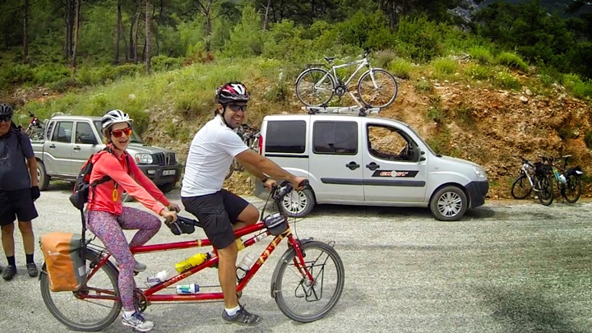
Tandem Bisikletler
Bu bisikletler iki kişinin (ender olarak üç kişinin) aynı anda senkronize bir şekilde bisiklet kullanması için tasarlanmış.

Slide 13
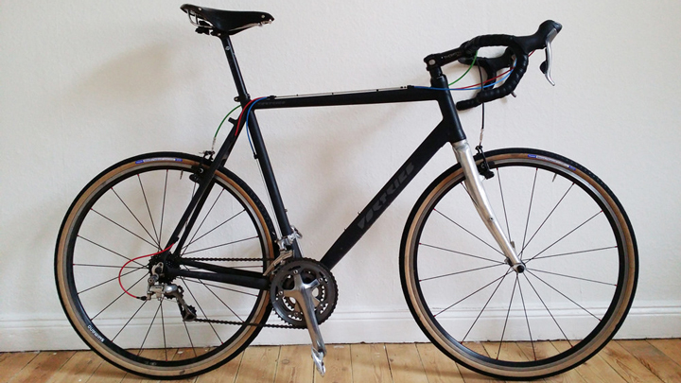
Bisikletli koşu yarışı (Cyclocross) bisikletleriİlk olarak, yol bisikleti yarışçılarıın sezonun bitince, kötü hava şartlarından da yapabileceği bir aktivite olarak çıkan, fakat uyum yeteneği sayesinde hızlıca ötürü hızlıca popülerleşerek branşlaşan bir bisiklet türü ve aynı zaman da yarışıdır. Asfaltın efendisi olan yol (yarış) bisikletinin, toprak yol ve çim dâhil olmak üzere çeşitli off-raod alanlarda da sürmeye uygun haline getirilmişidir. Cyclocross, hafifliği, hızı ve atak olmasıyla yol bisikletine benzese de, arazi tutuşu ve dayanıklılığı dağ bisikletine benzer. Arazi şartlarına uyumlu hale getirmek için lastikleri ve frenlerinde adaptasyonlar yapılmıştır. Arazi tutuşu, dişli ve kalın tekerlerle geliştirilmiştir. Çamur aralara dolarak frenleri tıkadığından, frenler çamurlu ortamlarda daha iyi performans gösteren cantilever sistemler iyileştirilmiştir. Cantilever frende tekerleklerde toplanan çamur iki fren kolu arasından geçer ve freni tıkamaz. Tekerlerde de daha az tel kullanılarak daha az çamur tutması sağlanmıştır.
Bisikletli koşu olarak anılmasının sebebi, yarışçıların zaman zaman bisikletleri omuzlarına alarak koşmasıdır. Dolayısı ile hafif bir bisiklettir.

Slide 14
Elektrikli bisikletler
Bu bisikletler yokuşları daha kolay tırmanmanıza yardım eden veya işe gidip gelişinizi daha az yorucu hale getiren aküyle çalışan bir motora sahip. Bisikletteki algılayıcılar, pedallar üzerine ne kadar güç uyguladığınızı gözlemleyip akü gücünü buna uygun olarak ayarlayabiliyor.

Slide 15
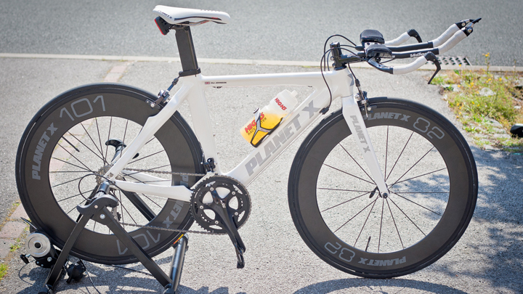
Triatlon bisikletleri, triatlon koşuları için optimize edilmiştir. Aerodinamik ve konfor özellikleri geliştirilirken, koşu için daha uygun hale getilmiştir.
Yol bisikletine benzeyen triatlon bisikletlerinin göze en bariz farklı gidondaki boynuların öne doğru uzamasıdır. Klasik yol bisikletinde aşağıda doğru kıvrılan gidonlarda vücudunuzu taşımak için kas gücü kullanırsınız. Triatlon bisikletlerindeki öne doğru uzayan boynuzlara ise yaslanarak iskeletinizden destek almanıza sayesinde eforunuz azalır. Bu, bisikletten indikten sonra koşu için büyük fark yaratır çünkü sırt kasları yol bisikletinde kasılırken, triatlon bisikletinde destek almıştır. Aynı zamanda bu pozisyonda gitmek yol bisikletine nazaran rüzgarı daha etkili yarmayı da sağlar.

Slide 17
BMX (bisiklet motokros)
Ebatları çocuk bisikletlerini andıran BMX bisikletler, yol yapmak için ideal bisikletler değildir. Ufak tekerleri olması sebebiyle, pedala verilen gücü mesafe katmeye kullanmakta pek verimli değildir.
1970lerde Kaliforniya’da motorkros hayranı çocukların çamurda oynarken geliştirdiği, 2008’de Olimpik bir spor haline gelen bir bisiklet branşıdır. BMX’in yarış ve freestyle olmak üzere iki ana disiplini vardır.
Yarış disiplininde, amaç en hızlı şekilde parkuru tamamlamaktır. Parkur, sık tepecikli toprak bir yoldan oluşur.
Freestyle tarzı bir ekstrem spordur. Yerde ve havada bisiklet ile akrobatik hareketler yapılır.

Slide 18
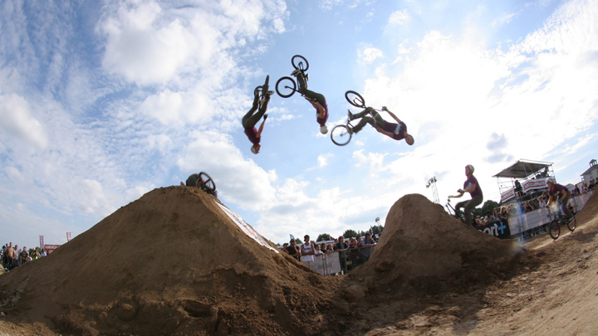

Slide 19
Dağ bisikleti
En iyi olduğu yer: Dağlık alanlar, toprak veya taşlı yollar (lastik değişimiyle) asfalt için de uygun.
Darbe emici özelliklerle ve daha iyi fren sistemleriyle dizayn edilen dağ bisikletleri toprak yollar, çamur, taş gibi arazi şartlarına uygundur diyebiliriz. Zorlu arazilerin üstesinden gelmek için yol bisikletlerinden daha düşük viteslerle donatılmışlardır ve daha yüksek fiyatlı modeller aynı zamanda daha hafif olma özelliğine de sahiptir. Dağ bisikletleri, çukurlara dayanıklılık sağlarken aynı zamanda rahat da olduklarından işe gidip gelmek için iyi bir seçim. Fakat, asfalt üzerinde, geleneksel dağ bisikletlerinin yol bisikletlerine oranla daha küçük tekerlek çapı (26 inç), yol bisikletlerinin 27 inçlik tekerlek çapına oranla daha az verimli. Bu nedenle, birçok dağ bisikleti için günümüzde 29 inç tekerlekler tasarlanmakta. Çünkü daha büyük tekerlekler ve lastikler yuvarlanma direncini azaltıyor ve engelleri daha kolay aşıyor.

Slide 20
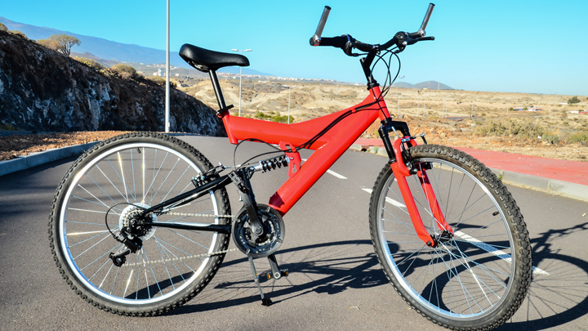
Bu iki temel tür dışında dağ bisikletinin Cross Country, All mountain, Freeride, Downhill gibi alt türleri de vardır.

Slide 21
Dağ bisikletleri için 2 temel tür var:
Hard trail dağ bisikletleri, önde bir süspansiyon çatalına ve sert, bükülmez bir kadroya sahip. Ayrıca hardtail dağ bisikleti tam süspansiyonlu dağ bisikletinden daha ucuz ve ağırlık olarak da daha hafif. Eğer bisikletinizi hem engebeli dağ yollarında hem de daha düz yüzeyli yollarda kullanmak istiyorsanız hardtail dağ bisikleti daha kullanışlı bir seçim olacaktır. Bunun yanında hardtrail bisikletler full- süspansiyon bisikletlere göre sadece bisikletin geçebileceği kadar geniş olan single track parkurlarda güvenli sürüşe daha az elverişli. Ayrıca genel olarak hardtail dağ bisikletleri daha az darbe emilimi ve bazı durumlarda daha az arka tekerlek çekişi sağlıyor.

Slide 22
Full-süspansiyon bisikletler ise hem önde hem de arkada amortisörlere sahip. Bu da onu arazi parkurları ve teknik (sarp, tümsekli, kıvrımlı) single track parkurlar için ideal hale getirmekte. Ayrıca bir buçuk metre yüksekliğe kadar atlama veya düşmeler dâhil olmak üzere daha zorlayıcı sürüşlere de elverişliler. Tabi ki bu özellikleri Full-süspansiyon bisikletleri hardtrail dağ bisikletlerden daha pahalı ve genel olarak daha ağır yapıyor.

